Slide 1
多模态常识知识图谱 构建部分总结

Slide 2
1 别人做过与没做的事
知识图谱
以图的形式表达知识
包含实体(点)和关系(边)
可以参考图数据库的应用获得比较直观的认识

Slide 3
1 别人做过与没做的事
常识知识图谱
将表达的知识限制为常识
对常识的定义可能有差异

Slide 4
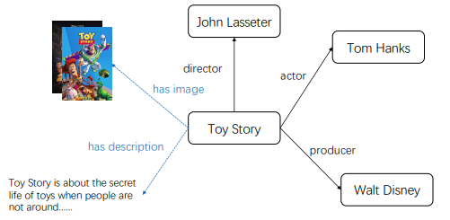
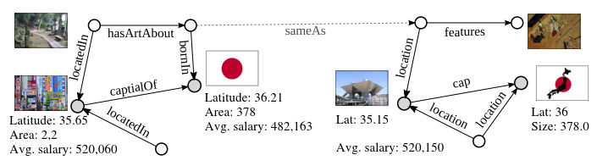
1 别人做过与没做的事
多模态嵌入的知识图谱
知识图谱中的实体和关系本身可以视为图谱的骨架
两者还可以嵌入其他信息
比较容易想到的，点可以带有优先级，边可以带有权重
知识图谱可以带有更复杂的嵌入信息
如果嵌入的信息是多模态的，就视为多模态知识图谱

Slide 5
1 别人做过与没做的事
同时面向常识和嵌入多模态的知识图谱
一个子领域，相对小的切入点
嵌入多个模态的图谱
常见的多模态图谱在文本之外最多嵌入两个模态
多模态对齐到边上
一般的多模态图谱只对齐到点上

Slide 6
2 我们的目标
首先要是一个知识图谱
面向常识
这里的常识定义偏向于日常生活中所涉及的通用知识，区别于领域知识
三个模态
视频，图片，音频
同时对齐到点和边
可以增强表达能力

Slide 7
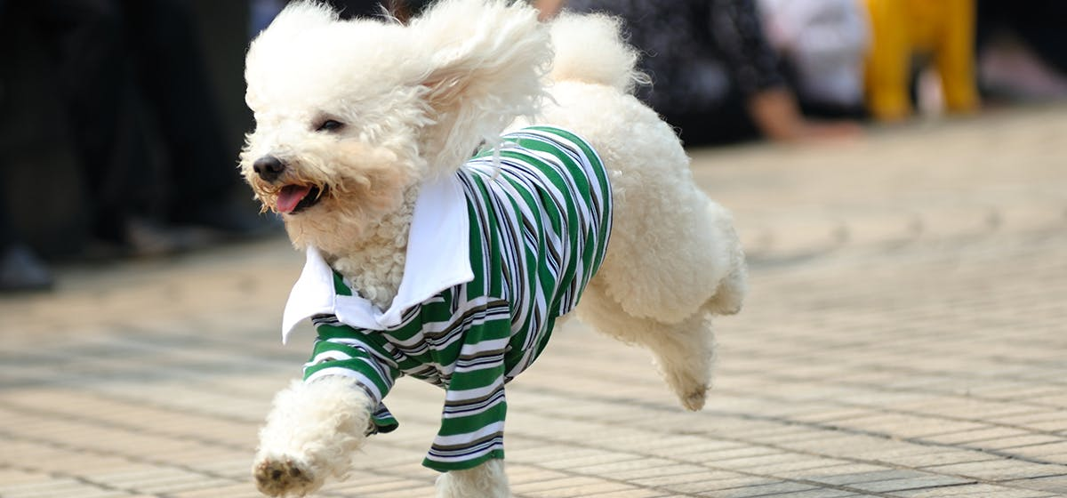
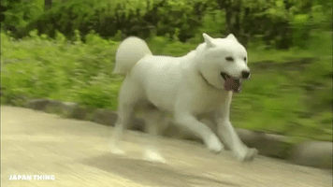
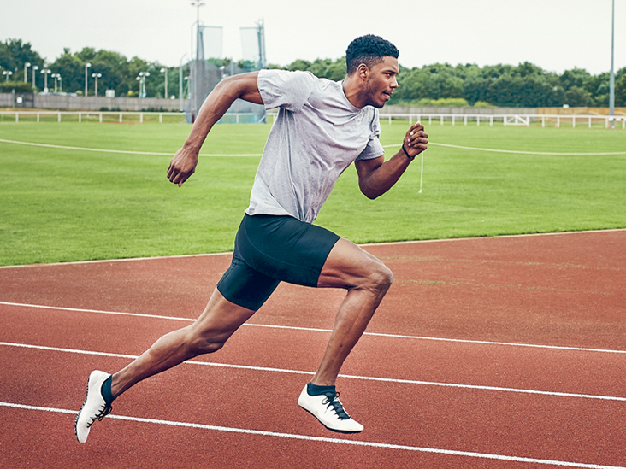
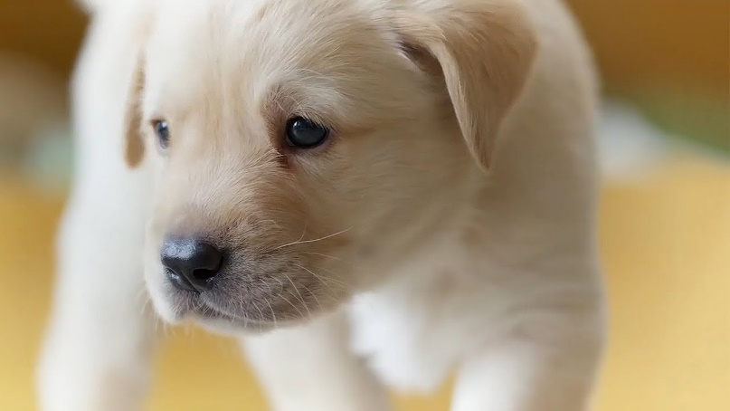

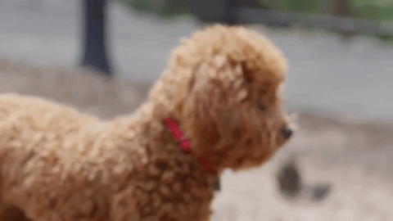
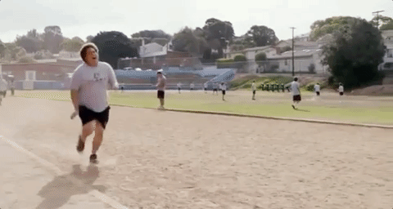
CapableOf
run
dog
Notes:
如果只对齐到实体上，那么dog对齐的往往是静态的狗，run对齐的往往是人的奔跑动作，只有dog—CapableOf->run这个关系才能精确对齐奔跑的狗

Slide 8

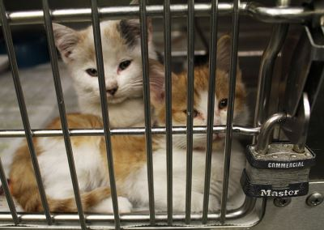
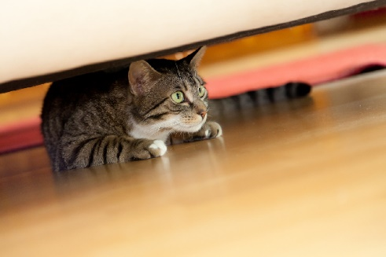
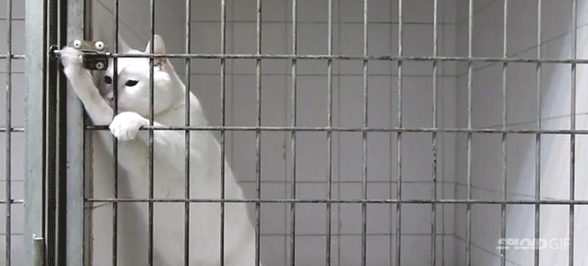
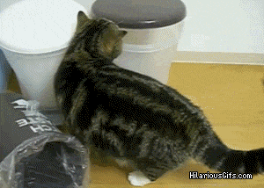
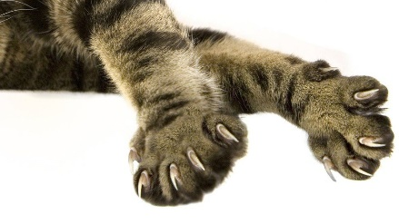



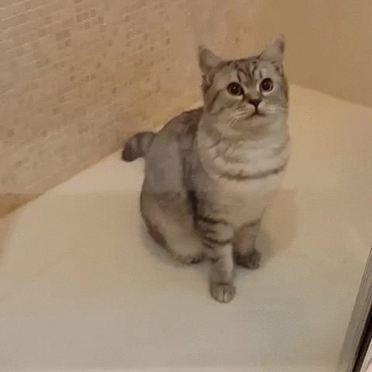
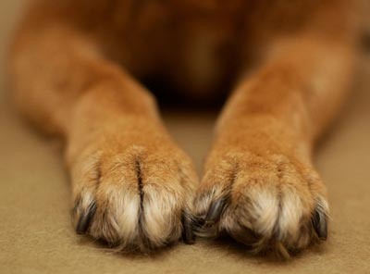
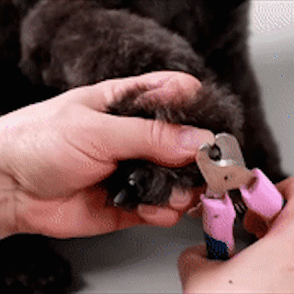
cat
ReceivesAction
kept in cage
HasProperty
HasA
good at hiding
claws
CapableOf
HasA
dog
meow

Slide 9
3 实现思路
一共四个目标，难度逐渐提高

Slide 10
3 实现思路
知识图谱
并不是难点，也不是重点，所以选择比较简单的方法
不必从头做起
从ConceptNet中获取一个合适的子图，作为我们自己图谱的骨架

Slide 11
3 实现思路
常识
ConceptNet本身是一个涉及领域很宽的图谱
取子图的过程添加较为严格的筛选规则
属于常识
适合添加多模态
这两个规则并不是完全取交集，我们保留了一些对常识推理有用但不适合多模态嵌入的数据

Slide 12
3 实现思路
获取多模态
将实体或关系的标签转化为自然语言短语
转化规则涉及到实现细节
利用Google检索图片和视频(动图)，利用Freesound检索音频

Slide 13
3 实现思路
对齐多模态
因为是直接基于标签进行检索，所以基本可以认为检索结果能直接对应
同一个多模态数据可能出现在多个位置
后续可能还需要进行一些数据清洗的后处理

Slide 14
4 实现细节
取子图过程的规则
多模态检索过程的筛选规则
多模态检索过程的标签转化规则
对齐的物理实现

Slide 15
4 实现细节
取子图过程的规则
基本算法：BFS
筛选规则
语言：只保留英语
权重：小于1的关系舍弃
关系类型：保留特定类型的关系
被过滤掉的数据如何处理？
在BFS过程中完全视为不存在

Slide 16
4 实现细节
多模态检索过程的筛选规则
所有点都进行检索
特定类型的关系进行检索
构建过程不考虑噪音处理，如有需要可在完成构建后进行清洗

Slide 17
4 实现细节
多模态检索过程的标签转化规则
ConceptNet官方提供了从uri转化到标签的工具
实体直接使用标签
关系则按照类型转化为特定格式的短语
A—r->B
A <some relation> B

Slide 18
4 实现细节
对齐的物理实现
将多模态数据存储在文件系统中
将相对路径记录在实体或关系中

